Slide 1
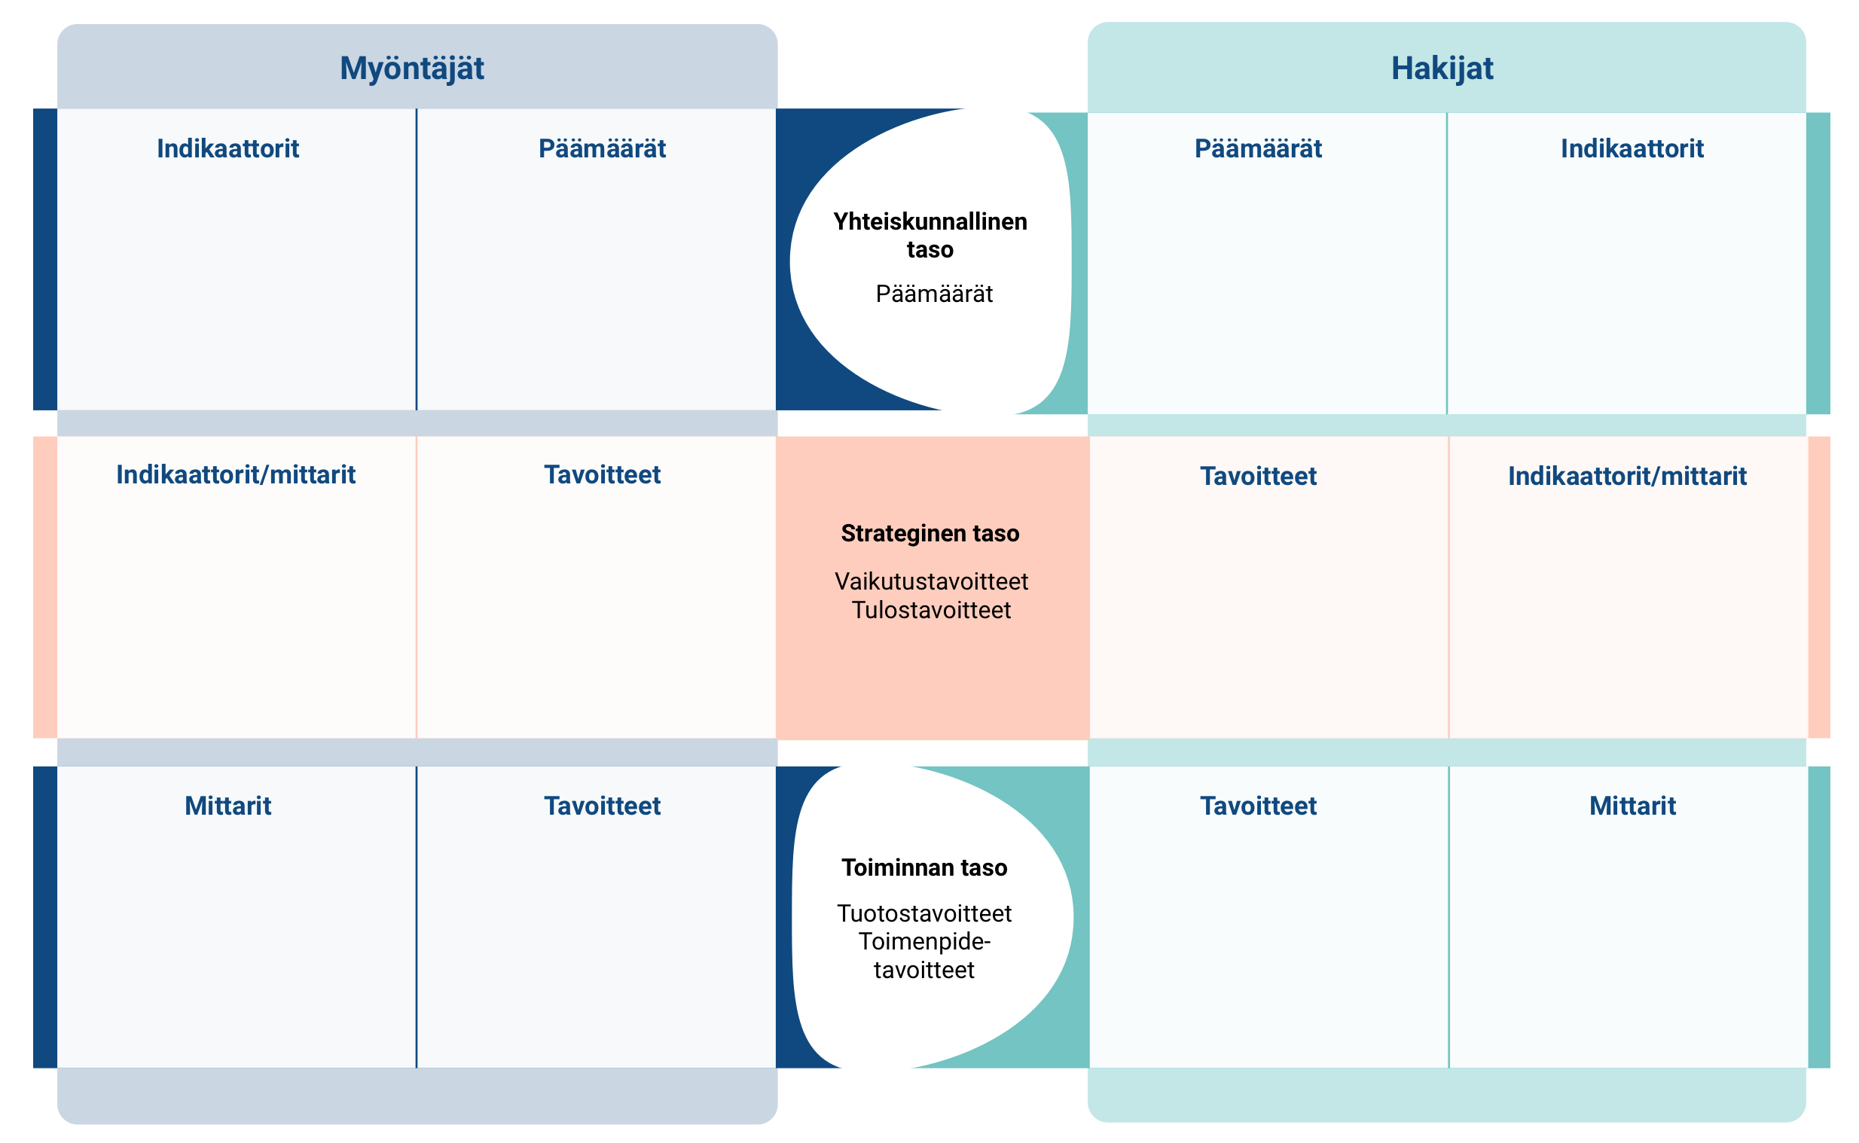
Tavoiteasetanta
Kirjoita tähän
Kirjoita tähän
Kirjoita tähän
Kirjoita tähän
Kirjoita tähän
Kirjoita tähän
Kirjoita tähän
Kirjoita tähän
Kirjoita tähän
Kirjoita tähän
Kirjoita tähän
Kirjoita tähän

Slide 2
OHJE
Mistä työkalussa on kyse?
Työkalun tarkoitus on auttaa jäsentämään päämääriä, tavoitteita sekä niihin liittyviä mittareita ja indikaattoreita valtionavustustoiminnassa.
Mihin työkalua käytetään?
Yhteiskunnallisten, strategisten ja toiminnan tason tavoitteiden asettamiseen sekä mittarien ja indikaattorien tunnistamiseen
Valtionapuviranomaiset voivat käyttää työkalua haun suunnittelussa. Kun ilmiö- ja verkostoanalyysi on tuottanut näkemyksen siitä, mihin valtionavustustoiminnalla on perusteltua ja mahdollista vaikuttaa sekä millaista kumppaniverkostoa se edellyttää, valtionapuviranomaiset määrittelevät ilmiöön vaikuttaviin tekijöihin liittyviä päämääriä. Niiden pohjalta voidaan muodostaa konkreettiset mitattavat tavoitteet.
Hakijat voivat käyttää työkalua toiminnan tai hankkeen suunnittelussa toimintasuunnitelmaansa ja hakuilmoitusta vasten.
Miten työkalua käytetään?
Kuvatkaa ylimmälle riville toiminnan perimmäinen tarkoitus eli päämäärä, joka auttaa hahmottamaan suuntaa, johon toiminnalla pyritään, sekä siihen liittyvät indikaattori eli havainnoitava asia, jonka avulla on mahdollista arvioida etenemistä päämäärän suuntaan.
Kuvatkaa keskimmäiselle riville strategisen tason tavoitteet eli toiminnan välittömiä tuloksia tai välittömiä vaikutuksia kuvaavat tavoitteet sekä niihin liittyvät suorat mittarit tai indikaattorit.
Kuvatkaa alimmalle riville toiminnan tason tavoitteet eli toiminnan tuotoksia tai toimenpiteitä kuvaavat tavoitteet sekä niihin liittyvät mittarit.
Vinkkejä
Kun useampi valtionapuviranomainen on yhdessä edistämässä johonkin yhteiskunnalliseen ilmiöön liittyvää muutosta, on erityisen tärkeää määritellä ilmiöön vaikuttaviin tekijöihin liittyvät päämäärät. Päämäärien määrittely auttaa vastaavasti toimintaa toteuttavia tahoja, silloin kun nämä ovat yhdessä vastaamassa moniulotteiseen yhteiskunnalliseen tarpeeseen.
Mikäli valtionapuviranomaiset rajaavat asettamansa tavoitteet koskemaan vain strategista tasoa, jää hakijoille tilaa toiminnan tason tavoitteiden asettamiselle. Tämä tukee sitä, että valtionavustuksilla rahoitetussa toiminnassa pystytään huomioimaan nopeat muutokset toimintaympäristössä, kansalaisten tarve ja muun muassa alueelliset erot.
Valtionavustustoiminnassa hakijoilla on useimmiten käytössään kaikki kolme tasoa.
On kuitenkin poikkeustilanteita, joissa myös valtionapuviranomainen asettaa tavoitteita toiminnan tasolle. Esimerkiksi avustus pientalon öljylämmityksestä luopumiseksi pyrkii supistamaan fossiilisia polttoaineita käyttävää järjestelmäverkkoa tarjoamalla kannustimen pientalon omistajille lämmitysmuodon vaihtamiseksi. Tällöin hakija ei aseta omia, tästä erillisiä, tavoitteita hakuvaiheessa.

